Slide 1
Business Combinations Ch. 2 – Part 3 Assets Acquisition
Prof. Dr Bushra Al-Mashhadani - 2023

Slide 2
شرح تأثير التعويضات المحتملة CONTINGENT CONSIDERATION في تقييم الاصول المكتسبة من إندماج الأعمال
في بعض عمليات الاستحواذ، يواجه المشتري والبائع مشكلة في الاتفاق على سعر الشراء، على سبيل المثال قد يكون لدى البائع اراءاً اكثر تفاؤلاً حول الاداء المستقبلي للوحدة الاقتصادية مقارنتاً بأراء المشتري.
وفي مثل هذه الحالات، يتفق الطرفان ضمن اتفاقية الشراء (الاستحواذ) على ان الشركة المشترية تقوم بدفع بعض التعويضات الى البائع في حالة حدوث بعض من هذه الاحداث (مثلاً زيادة الايرادات او الارباح سقفاً معيناً)، وتتمثل التعويضات بشكل دفوعات نقدية (او اصول اخرى) او اصدار اوراق مالية اضافية (اسهم او سندات).
يتطلب معيار SFAS No. 141R من المشتري الاعتراف بالتعويضات المحتملة بالقيمة العادلة بتاريخ الشراء، ويعتمد تصنيف التعويضات المحتملة على انها التزام او حقوق ملكية على معيار FASB ASC Topic 480 وعلى النحو التالي
تصنيف التعويضات المحتملة على انها التزام Contingent consideration classified as a liability: حيث يتم تصنيف التعويضات المحتملة على انها التزامات اذا تم تسوية التعويضات المحتملة مقابل اعداد متغيرة من اسهم الشركة المشترية وان هذا يولد
التزام ثابت معروف منذ البداية،
التزام تتغير قيمته عكسياً مع التغيرات الحاصلة في القيمة العادلة لأسهم الشركة المشترية، او
التزام تتغير قيمته مع تغير اي شي اخر عدا التغيرات الحاصلة في القيمة العادلة لأسهم الشركة المشترية.
يتم اعادة قياس قيمة الالتزام بعد تاريخ الاستحواذ بشكل دوري (كل ثلاث اشهر – ربع سنوي) استناداً الى التغيرات الحاصلة في القيمة العادلة للالتزام المحتمل والاعتراف بالمكاسب او الخسائر في الدخل التشغيلي، الا اذا كان التعويض بشكل اسهم فلا يتم الاعتراف بالمكاسب والخسائر في الدخل التشغيلي وانما يتم تعديل حساب حقوق الملكية.

Slide 3
شرح تأثير التعويضات المحتملة CONTINGENT CONSIDERATION في تقييم الاصول المكتسبة من إندماج الأعمال
تصنيف التعويضات المحتملة على انها حقوق ملكية Contingent consideration classified as equity: حيث يتم تصنيف التعويضات المحتملة على انها حقوق ملكية اذا تم تسوية التعويضات مقابل عدد ثابت من اسهم الشركة المشترية وان يعتمد حدث التعويض على اداء العمليات للشركة المشترية او المستحوذة (وليس على مؤشرات خارجية كما في النقطة 1)، فضلا عن ذلك لا يتم اعادة قياس قيمة التعويضات المحتملة بعد تاريخ الاستحواذ.

Slide 4
شرح تأثير التعويضات المحتملة CONTINGENT CONSIDERATION في تقييم الاصول المكتسبة من إندماج الأعمال
Contingent consideration classified as a liability: Assume that P Company acquired all the net assets of S Company (current assets of $20,000, buildings for $400,000, and liabilities of $50,000 for cash of $510,000), and the fair value of contingent consideration was $60,000, P Company also agreed to pay:
an additional $150,000 to the former stockholders of S Company if the post combination revenues over the next two years equalled or exceeded $800,000 and
an additional $200,000 if the revenues exceeded $1,000,000.
Required; record the suitable entries?
نظراً لان تسوية التعويضات المحتملة من خلال دفع مقابل نقدي، فأن التعويضات المحتملة تصنف على انها التزام، وعلى شركة P اعادة قياس او تقييم التعويض المحتمل كل ثلاثة اشهر والاعتراف بالتغيير في القيمة العادلة بكشف الدخل.

Slide 5
شرح تأثير التعويضات المحتملة CONTINGENT CONSIDERATION في تقييم الاصول المكتسبة من إندماج الأعمال
P company will required the following entry at the date of acquisition
If by end of the first year, the likelihood has increased that the revenue target will be met, P Company should assess an increase in the fair value of the contingent consideration. If the fair value at the end of year one increased to $ 100,000, P company would make the following entry:
Increase in Liability:
Loss from contingent consideration 40,000
Contingent consideration 40,000

Slide 6
شرح تأثير التعويضات المحتملة CONTINGENT CONSIDERATION في تقييم الاصول المكتسبة من إندماج الأعمال
then the P company paid this amount as cash, following entry should be recorded:
Contingent Consideration 100,000
Cash 100,000
On the other hand, it has become unlikely that either target will be met, P Company should remove the liability, and would make the following entry:
Decrease in Liability:
Contingent Consideration 60,000
Gain from Contingent consideration 60,000

Slide 7
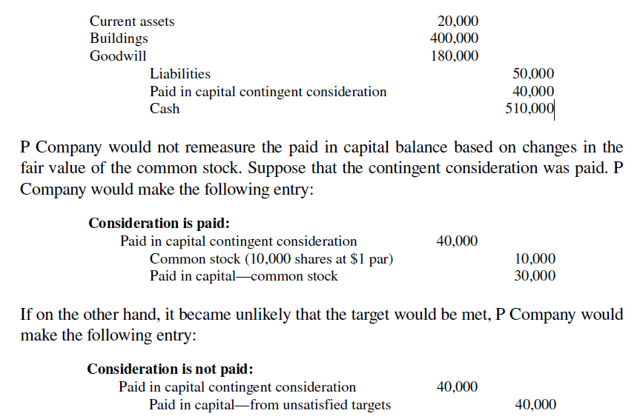
شرح تأثير التعويضات المحتملة CONTINGENT CONSIDERATION في تقييم الاصول المكتسبة من إندماج الأعمال
Contingent consideration classified as equity: Suppose that in the previous example, P Company agreed to issue an additional 10,000 shares of $1 par value common stock to the former stockholders of S Company if the post-combination revenues over the next two years equalled or exceeded $800,000. The fair value of the contingent consideration was estimated to be $40,000. P Company should make the following entry on the date of acquisition:

